Slide 1


Prosazujeme fungující moderní politiku založenou na využití technologií 21. století pro otevřenou demokratickou společnost.

Slide 2
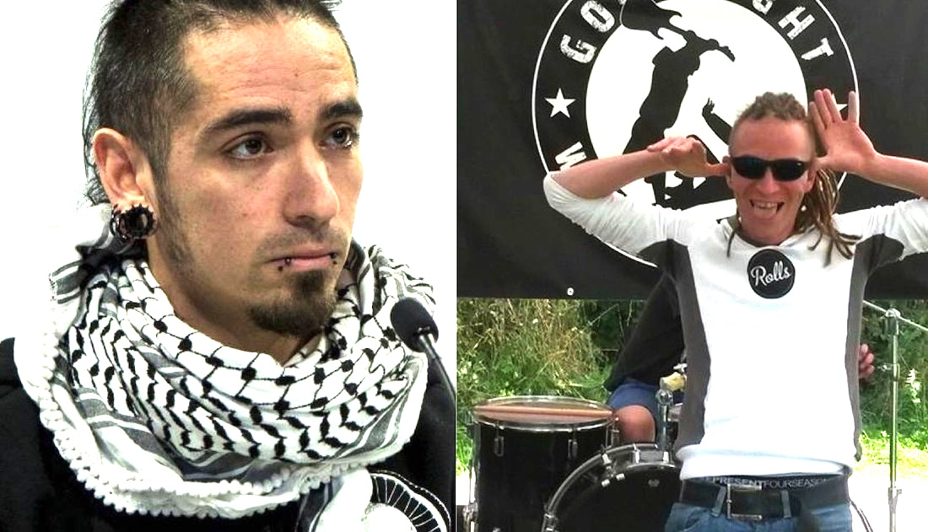

Slide 3
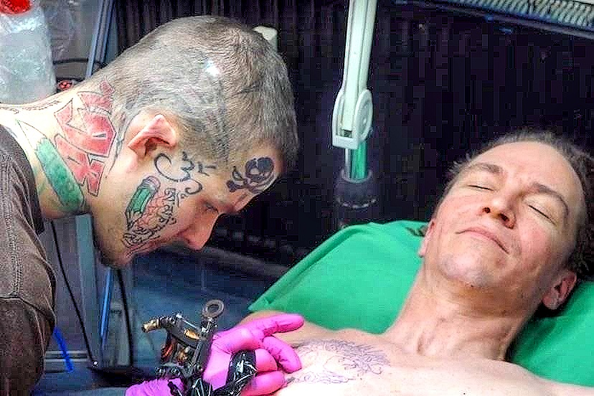

Slide 4
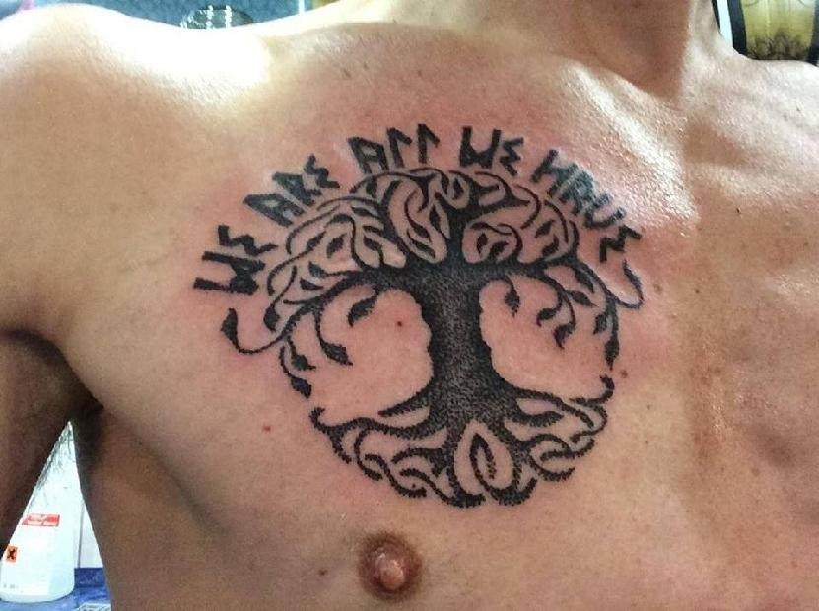

Slide 5
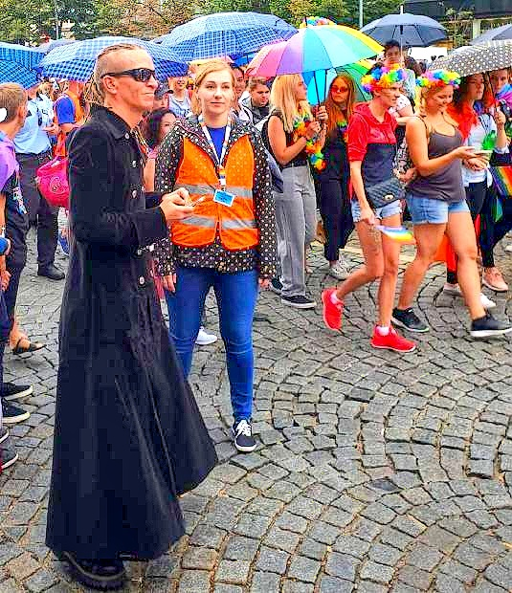

Slide 6
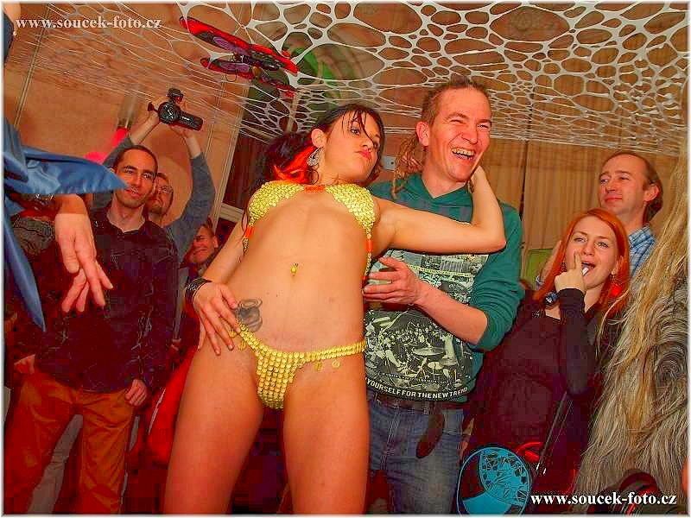

Slide 7
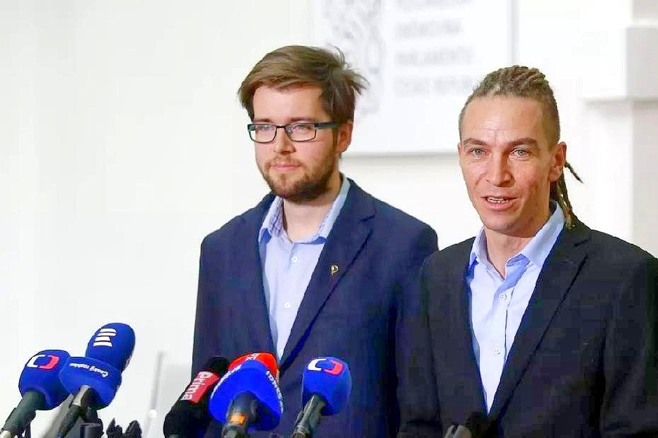

Slide 8


Slide 9
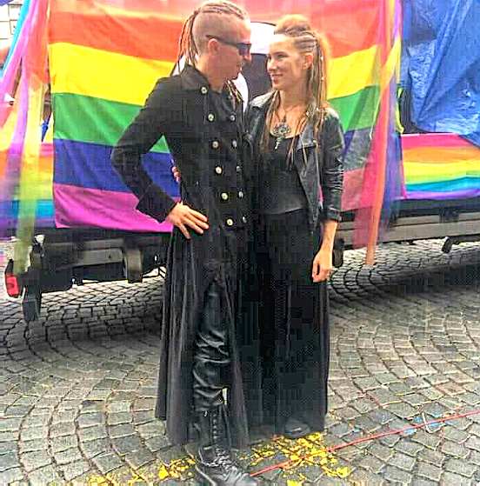

Slide 10


Slide 11
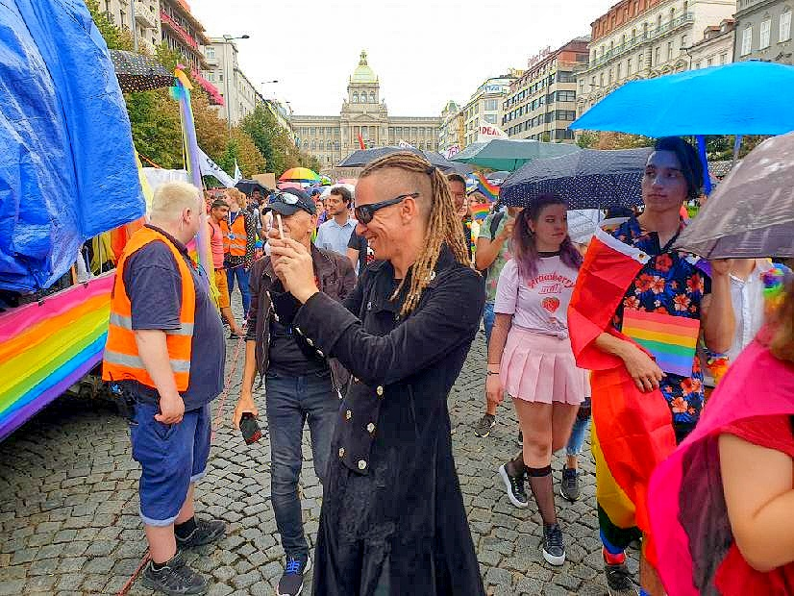

Slide 12
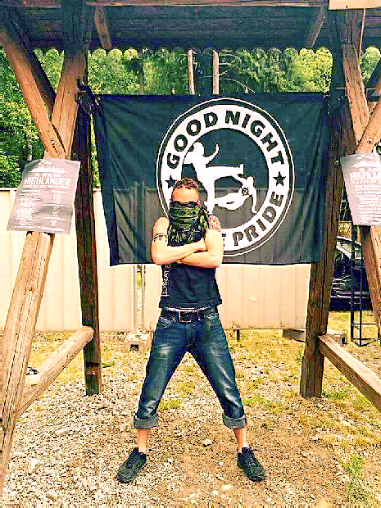

Slide 13



Slide 14
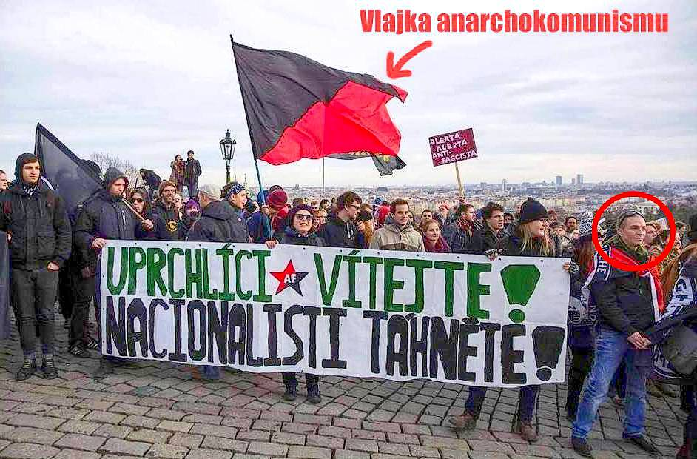

Slide 15


Slide 16
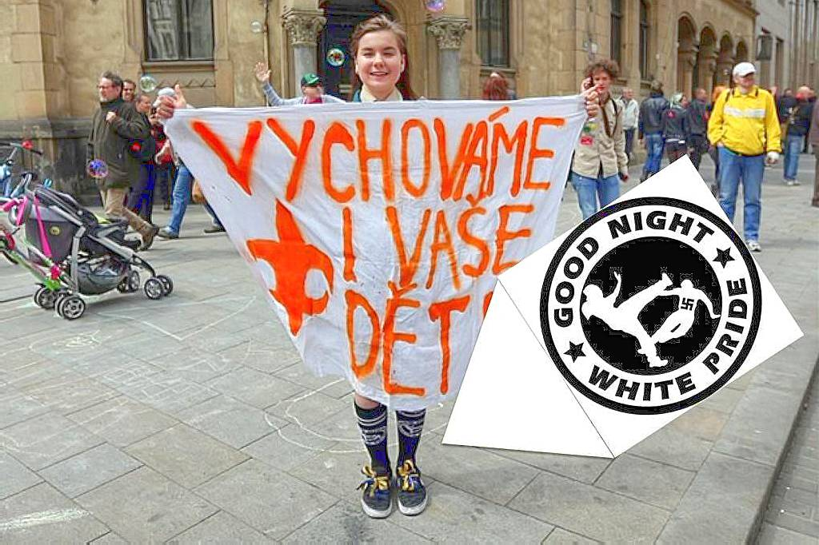

Slide 17
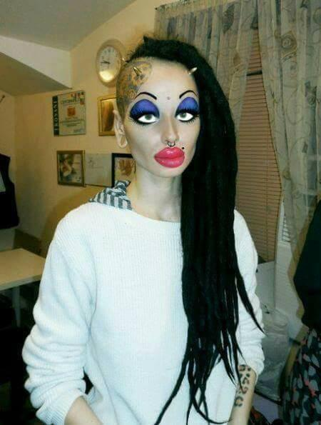
Předsedkyně svazu žen Pirátů - sestra Piráta Bartoše. Jistě nastanou lepší zítřky.... Ta by měla dělat ministra obrany - po jejím spatření by jakýkoliv nepřítel v děsu a panice utekl...! A to by bylo dobře, protože by se agresoři lekli , ZAHODILI SVOJI VÝZBROJ a naše slavná armáda by měla moderní VYBAVENÍ !!! (možná)!!! nebo taky hov.. co mají dnes!

Slide 18
Piráti nabízejí seniorům hromadné hroby Věřte – nevěřte !
Ať už jdou Ti piráti do hajzlu. Jsem pro vybudování hromadných hrobek pro ty idioty co volí piráty!!! Za dobu co
piráti existují již vymysleli těch hovadin více než dost. Piráti nabízejí seniorům hromadné hroby, čím to zavání ?
Když obdrželi ředitelé domovů pro seniory ve správě Prahy v pátek 18. října ve čtyři hodiny odpoledne otázky pirátské zastupitelky, pořádně šokování odjížděli domů na víkend. Předsedkyně Výboru pro sociální politiku Eva Horáková po nich totiž chtěla znát podrobnosti o tom, kolik jim umře klientů nebo kolika z nich musí domovy pro seniory zařizovat pohřby.

Slide 19
Účel podivných otázek byl vysvětlený až závěrem:
„Jelikož si uvědomujeme, že někteří klienti vašich domovů zůstávají sami bez rodinných příslušníků, přemýšlíme nad vybudováním společné hrobky,“ stojí v e mailu.
Hromadné hroby. K nápadu jsou ředitelé z námi oslovených domovů pro seniory skeptičtí. Z otázek je podle Evy Kalhousové, ředitelky Domova pro seniory Elišky Purkyňové, zřejmé, že zastupitelka neví, jakým způsobem se tito lidé pohřbívají.
Celý nápad na vybudování hrobky je podle ní strašný: „Myslím si, že je to za hranicí všeho přemýšlení a vyvolává to ve mně negativní emoce.
Hromadné hroby zavání něčím, s čím by se člověk po smrti nechtěl setkat,“ řekla ředitelka s tím, že s podobným nápadem se ještě nikdy nesetkala.

Slide 20
Eva Horáková, předsedkyně Výboru pro sociální politiku

Slide 21
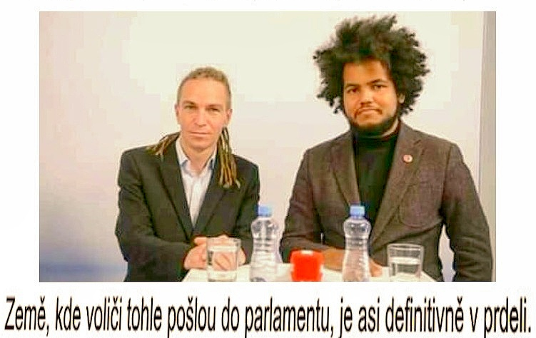
Když tuto společnost uvidí pohromadě nezasvěcený, ale soudný člověk, tak si musí spravedlivě položit otázku z kterého patra sociální hierarchie obyvatel, byl tento komparz zvolen ? Když tento stav je považován za normální, co je potom nenormální ? Toto nikde ve světe neexistuje ! Toto je vizitka celého národa !

Slide 22
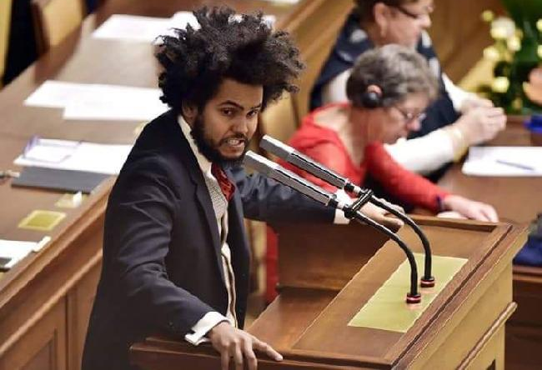
Dominik Feri je poloviční Etiopan ... (matka Češka, cikánka a otec Etiopan), stal se radním v muslimském českém městě, tedy v Teplicích a je hlavním vítačem milých muslimských přistěhovalců, považuje se za nejchytřejšího a chtěl by nám diktovat, co smíme a co nesmíme. Vždyť ho do své strany dosadil sám největší z největších šmejdů Míra Kalousek a navíc na to Feri má zkušenosti a věk. Je mu sice 21 let, ale hlavně ta hlava, ta velká hlava. Tam asi bude rozumu !

Slide 23
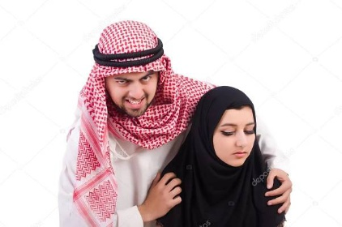
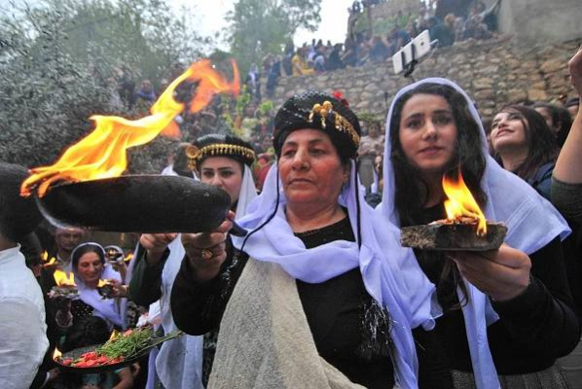
Velká muslimská komunita si ho zvolila za starostu a tímto zatnutím drápků už je tady máme, začínají se zabydlovat a prvé město bude na odpis.
Dobře "nakročeno" má malá vesnička "středisková" Lukavec u Hořic v Podkrkonoší, kam má na pozvání Dominik Feri zavítat a poklepat na základní kámen budoucich rodinných domů z Arabské komunity.
Zakrátko zde vyroste na již legálně koupených parcelách občanů z Dubaje a Arabských Emirátů šest nových muslimských rodinných domů. A jistě přibudou i další. Místa je tu přece dost a za prachy se dá prodat i vlastní máma, ne ?

Slide 24

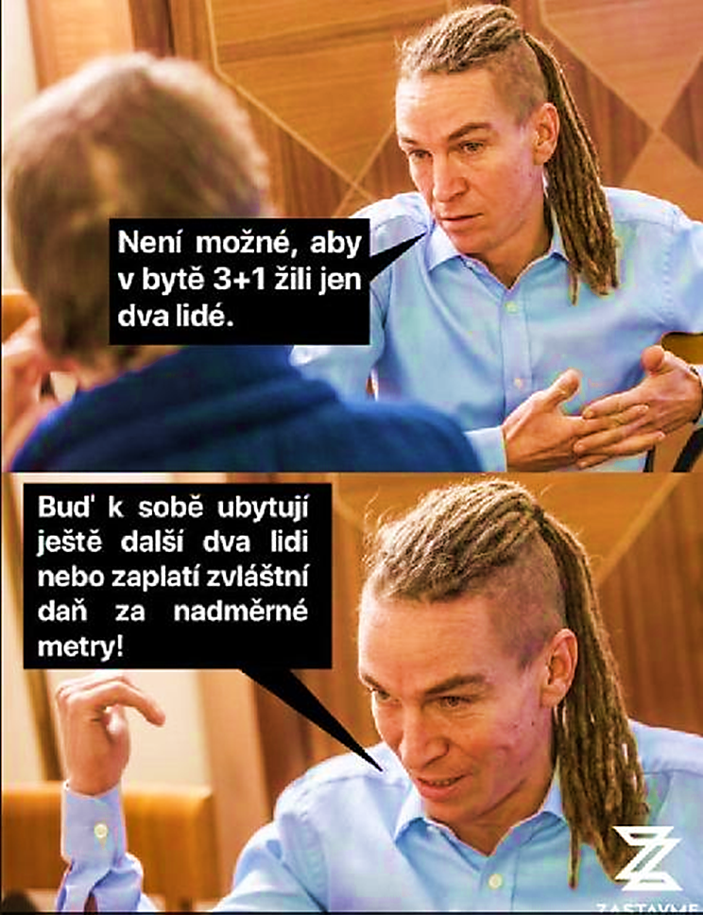

Slide 25
Piráti chtějí odebrat řidičáky seniorům nad 70 roků !!
Jak to tak vidím, tak jmenované strany v bloku se vehementně snaží seniory vyšachovat z veřejného života a okleštit je na právech. Finančně, psychicky a zdravotně zdeptat. Muže se stát, že prosadí, aby senioři nad 70 let, přišli o řidičák, protože ohrožují silniční provoz.
Je to logické, protože těm zazobaným příživníkům, kteří nikdy nemakali a jsou bohatí jen díky tomu, že mistrně vysávají státní peníze (naše peníze), prostě na silnicích vadíme. Senioři dodržují pravidla silničního provozu, jsou opatrní a rozvážní, jenže tihle zmetci by chtěli na dálnicích a rychlostních silnicích jezdit alespoň 150 km/hod.
Chtějí, aby senioři přišli o volební právo, aby senior po 70 měl nárok jen na tu nejzákladnější zdravotní péci. A takto to může plíživě pokračovat dál a dál.. Nakonec v 70 budeš muset prodat byt či dům a vystěhovat se do důchodcovského koncentráku a tam čekat na smrt, aby mladí a chudí, ubozí migranti měli kde bydlet.

Slide 26
Můžou nám nakonec vzít důchod a místo něho vyfasujeme lístky na základní potraviny a nejnutnější věci na přežití a tím to hasne. Jediné právo, které ti zbude, bude dobrovolná nebo nedobrovolná eutanazie, aby jsi nepřekážel a uvolnil místo „ lepším“ a demokraticky smýšlejícím zmetkům v němčině je pro to pojmenování Übermensch – nadčlověk, protože my staří, jsme se stali nežádoucím opotřebovaným odpadem.
Takový trochu lepší koncentrák. Sice to zní jako hodně přitažené, ale je to správné pojmenování, protože to co se děje kolem nás, začíná HODNĚ, ale HODNĚ smrdět fašismem a totalitou. A TU NAŠI RODIČE A SOUČASNÍ SENIOŘI ZAŽILI. Proto všechny strany, které jsou proti Babišovi a Zemanovi, se je snaží odstranit od vlády !
ONI CHTĚJÍ NASTOLIT NOVOU TOTALITU – HLAVNĚ NENÁPADNĚ, aby se proti těm grázlům nezačalo protestovat a lidi je nechtěli z politického života vyšachovat. Myslím si, že se mnohým z nás toto téma hluboce dotýká !

Slide 27

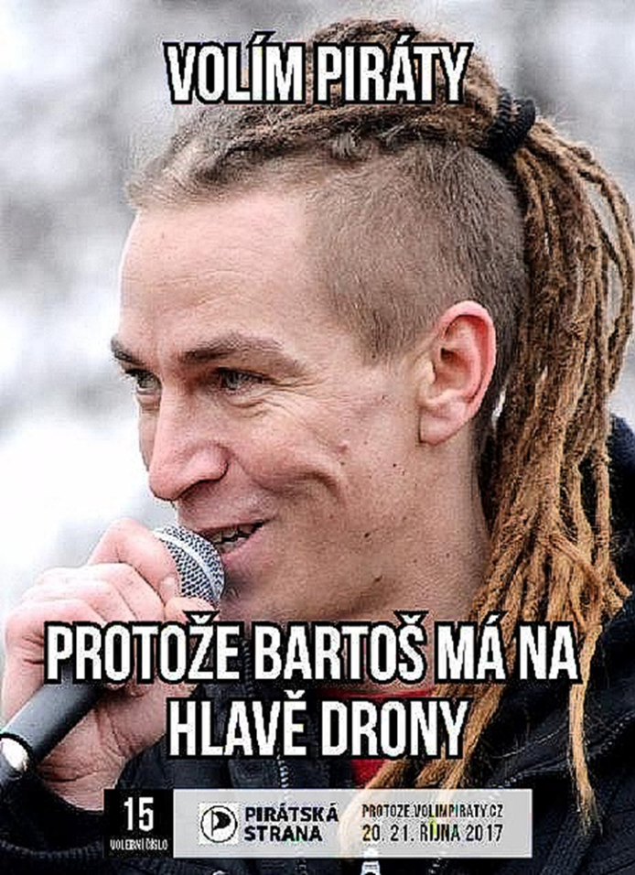
Na závěr můžeme s uspokojením konstatovat, že jste se sami přesvědčili o tom, že prosazujeme pouze fungující moderní politiku založenou na využití technologií 21. století pro otevřenou demokratickou společnost.

Slide 28
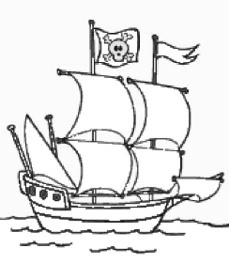

Už jen ten rozporuplný název navozuje různé emoce. Toto pojmenování nemohl vymyslet normální soudný člověk. Slovo pirát bylo odedávna synonymem pro násilí všeho druhu a v nezbytných případech i k zabíjení.

Slide 29
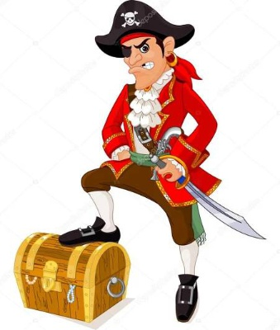
Zcela logicky vyslovená úvaha cizince: Jak moc dekadentní musí být společenství národa, které si zvolilo kulantně řečeno takovou divnou komunitu za svoje politické zástupce ?
KONEC

